Slide 1
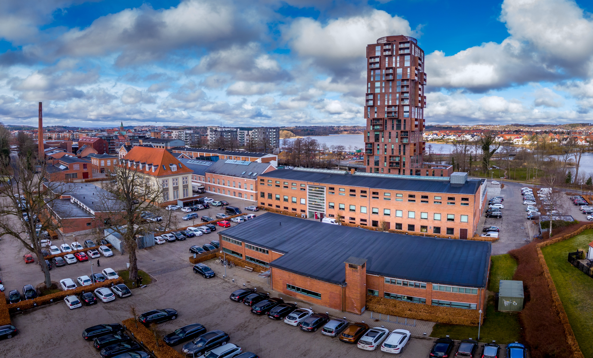
Årsmøde 2024
For plejefamilier i Region Midtjylland og Fåborg-Midtfyn Kommune

Slide 2
Program
9.30-9.40 | Velkommen
9.40-10.00 | Tal og tendenser v. tilsynschef Ulla Andersen og afdelingsleder Birgitte Mikkelsen
10.00-10.15 | Kort pause
10.15-11:45 | Oplæg fra Dorte Bærentzen Del 1
11.45-12.45 | Frokost og snak
12.45-14.15 | Oplæg fra Dorte Bærentzen Del 2
14.15-14.30 | Evaluering og tak for i dag

Slide 3
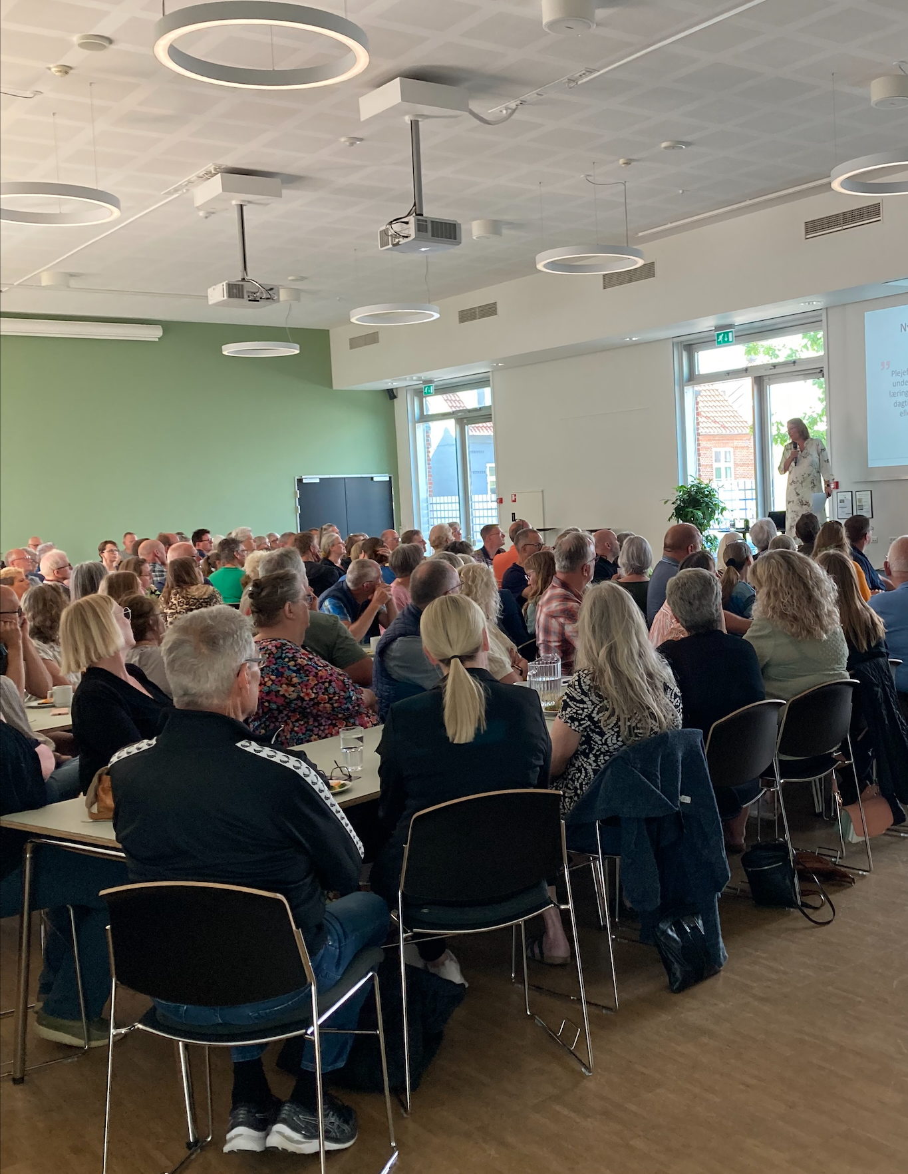
Formål med årsmødet
Inspiration: I år sætter vi fokus på barndomstraumer, tilknytning og samarbejdet mellem plejeforældre og biologiske forældre
Netværk: Vi håber, I vil møde andre plejefamilier og tale med andre professionelle i en mere uformel kontekst
Fælles mål: Vi mødes for at styrke og tale om det fælles formål, vi har: at give de anbragte børn nogle trygge rammer med høj kvalitet og faglighed

Slide 4
Tal og tendenser på plejefamilieområdet
Antal plejefamilier fra 2016-2023

Slide 5
Tal og tendenser på plejefamilieområdet 2023
Udvikling i nye og ophørte plejefamilie fra 2017-2023
Færre og færre plejefamilier
Der er flere plejefamilier der stopper hvert år end der kommer nye til
Kommunerne er udfordret med at finde plejefamilier, der er ledige og matcher behov
Kommunerne er udfordret med at fastholde plejefamilierne
Vi vil gerne sikre, at børn og unge fortsat kan anbringes i plejefamilier
Tænk over om der er familier i jeres netværk, som har de personlige og faglige kompetencer – samt lyst til at blive plejefamilie
Fortæl dem om vores online informationsmøder
Tag kontakt til Socialtilsyn Midt

Slide 6
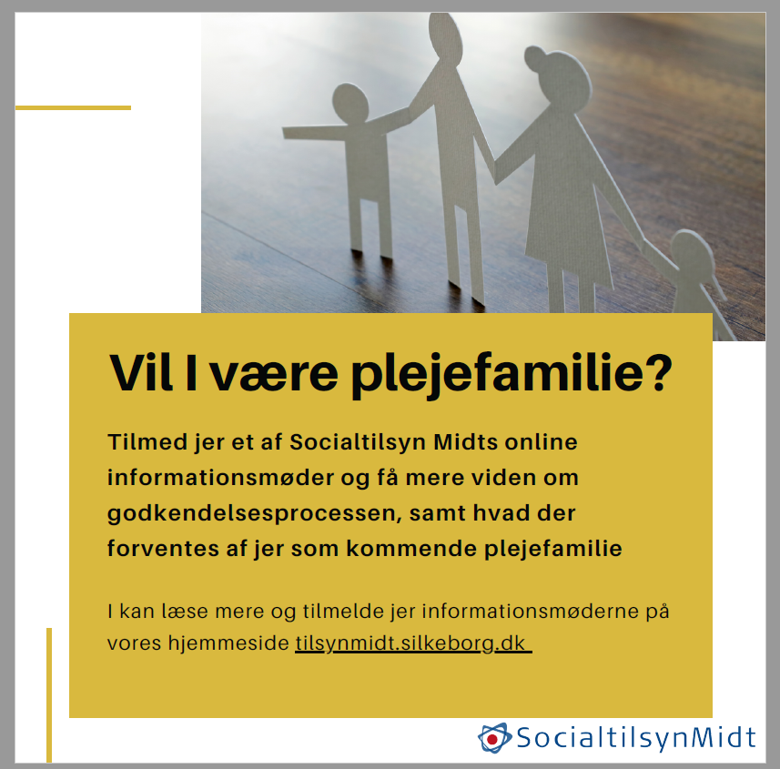
Online informationsmøder for kommende plejefamilier
Tiltag for at øge fokus og information om det at blive godkendt som plejefamilie
Afholdes 5 x årligt af tilsynskonsulenter fra Socialtilsyn Midt
Spred meget gerne budskabet i jeres netværk, hvis I kender nogle der går og overvejer at blive plejefamilie!
Næste informationsmøde er:
Torsdag 13. juni kl. 16-18
- det er helt uforpligtende at være med!

Slide 7
Tal og tendenser på plejefamilieområdet 2023 Whistleblows og sanktionssager
13 plejefamilier har i 2021 fået inddraget deres godkendelse på grund af manglende kvalitet
Whistleblows
Inddragelse af godkendelser
Påbud og skærpet tilsyn
Socialtilsyn Midt har i 2022 modtaget 613 henvendelser om bekymrende forhold
78 af dem omhandlede plejefamilier
4 plejefamilier har i 2023 fået inddraget deres godkendelse på grund af manglende kvalitet
1 plejefamilie har fået udstedt påbud. 1 plejefamilie har fået udstedt skærpet tilsyn i 2023

Slide 8
Barnets lov
§
Barnets Lov er en del af aftalen ”Børnene først”
Barnets Lov blev vedtaget 1. juni 2023 og trådte i kraft 1. januar 2024
Nu regulerer serviceloven ikke længere børn- og ungeområdet
Vi har nu en samlet lov – Barnets Lov
Væsentlige fokusområder i Barnets Lov:
Et tidssvarende børnesyn
Flere rettigheder til børn
Afbureaukratisering
Bedre og tidligere indsats
Opgør med stigmatiserende sprogbrug
Regler samlet i én lov

Slide 9
Barnets lov – betydning for jer som plejefamilie
§
Foranstaltninger → Støttende indsatser
Aflastningsophold → Støtte ophold
Handleplan → Barnets plan/ ungeplan
Døgninstitution → Børne- og ungehjem
Sagsbehandler → Børne- og ungerådgiver
Efterværn → Ungestøtte
Videreført anbringelse → Permanent anbringelse
Nye begreber:
opgør med stigmatiserende sprogbrug
Notes:
Kun ift. socialtilsynets arbejde

Slide 10
Barnets lov – betydning for jer som plejefamilie
§
Hvis kommunen beslutter, at et barn skal hjemgives eller skifte anbringelsessted, kan I bede om en ”second opinion”
Med den nye lov vil barnets plejefamilie, støtteperson eller venskabsfamilie få mulighed for – ”på barnets vegne” – at bede om en uvildig vurdering i form af en ”second opinion” af kommunens afgørelse hos Ankestyrelsen
Det gælder for børn til og med 10 år
Børn over 10 år kan selv gøre det
Second opinion hos Ankestyrelsen

Slide 11
Barnets lov – betydning for jer som plejefamilie
§
Ændringer i ydelser
Den gamle betegnelse | Den nye betegnelse
Aflastning jf. Servicelovens § 52 | Støtteophold jf. Barnets lov § 32, stk. 1, nr. 7
Døgnophold som familiebehandling | Familieanbringelse jf. § 32, stk. 1, nr. 6.
Anbringelse jf. Servicelovens § 66 | Anbringelse jf. BL § 46 og § 47
Misbrugsbehandling til børn | Misbrugsbehandling jf. BL §§ 32, 33

Slide 12
Barnets lov – betydning for jer som plejefamilie
§
Ændringer i tilbudstyper
Den gamle betegnelse | Den nye betegnelse
Socialpædagogisk opholdssted jf. SEL § 66, stk. 1, nr. 6 | Børne- og ungehjem som opholdssted jf. BL § 43, stk. 1, nr. 6, og stk. 3
Døgninstitution jf. SEL § 66, stk. 1, nr. 7 | Børne- og ungehjem som døgninstitution jf. BL § 43, stk. 1, nr. 6, og stk. 3
Almene plejefamilie jf. SEL § 66, stk. 1 nr. 1 | Almene plejefamilier jf. BL § 43, stk. 1, nr. 1
Forstærkede plejefamilier jf. SEL § 66, stk. 1 nr. 2 | Forstærkede plejefamilier jf. BL § 43, stk. 1, nr. 2
Specialiserede plejefamilier jf. SEL § 66, stk. 1 nr. 3 | Specialiserede plejefamilier jf. BL § 43, stk. 1, nr. 3
→ I vil derfor opleve ændringer i jeres godkendelsesbrev!

Slide 13
Håndbog om Barnets lov
§
I kan læse mere om Barnets Lov og dets betydning for jer som plejefamilie i Social- og Boligstyrelsens ”Håndbog om barnets lov” på deres hjemmeside.

Slide 14
Oplysninger på Tilbudsportalen
Som plejefamilie er I forpligtet til at oplyse, hvis der sker ændringer, der har indflydelse på jeres plejeforhold. Fx:
Hvis I flytter
Hvis I bygger
Hvis I får et nyt plejebarn
Hvis der er ændring i antal pladser
Hvis der er ændringer i jeres familiære forhold
>
Indberetning og opdatering
I skal selv indberette alle de ændringer, som sker i jeres familie på Tilbudsportalen
De indberettede oplysninger godkendes af Socialtilsyn Midt og vil efterfølgende være synlige på Tilbudsportalen
I skal som minimum opdatere jeres side på Tilbudsportalen forud for anmeldt, og efter et uanmeldt tilsyn

Slide 15
Oplæg fra Dorte Bærentzen

Slide 16
Evaluering og tak for i dag!
Vi vil gerne have jeres tilbagemeldinger på dagen og inputs til fremtidige årsmøder – så udfyld meget gerne evalueringer på bordene!
Husk at opdatere jeres oplysninger på tilbudsportalen!

